Slide 1
الأمراض الفيروسية التي تصيب الدواجن

Slide 2
مرض النيوكاسل:
تعريفه:
مرض فيروسي يصيب معظم الطيور بأعراض تسمم دموي ، وأعراض هضمية وتنفسية وعصبية . مع انخفاض معامل التحويل العلفي وحدوث نفوق مرتفع وخسائر اقتصادية كبيرة.

Slide 3
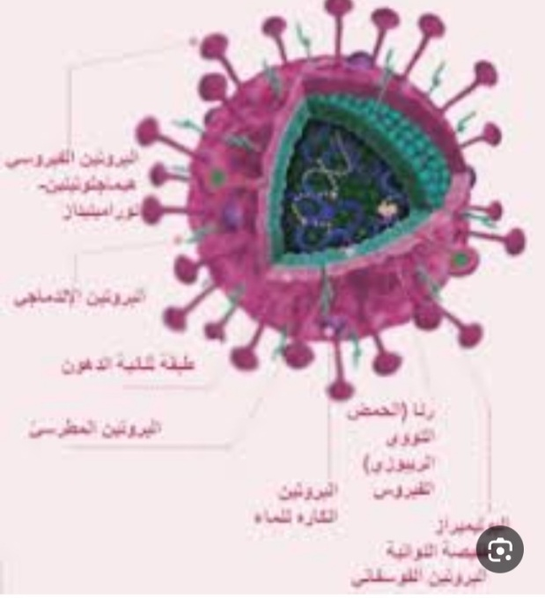
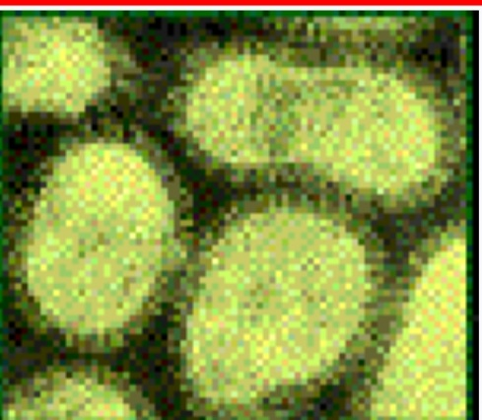
المسبب :
فيروس ND من عائلة نظيرة المخاطية
PARAMYXOVIRUS جنس نظيرة المخاطية
المحتوية على RNA.
التركيب الانتيجيني واحد في بنية الفيروس ولكن الاختلافي الضراوة.

Slide 4
تصنيف عترات النيوكاسل:
1- شديدة الضراوة: VELOGENIC VIRUSES وتحدث إمراضية عالية .
2- متوسطة الضراوة: وهي تستعمل في تحضير اللقاحات، ويحصل عليها من عزولات طبيعية أو عزولات مضعفة مثل: ROKIN STRAIN- HERTFORD SHNIER- MUKTESWAIR
كما يوجد عترات متوسطة تم إضعافها بتمريرها عدة مرات على أجنة البيض مثل كوماروف.
ضعية الضراوة: وهي تسبب أعراض خفيفة تنفسية عند الصيصان ضعيفة المناعة الأمية. وهي عزولات طبيعية تستخدم في التحصين مثل كلون- هتشنر ب1- F- 4V- ULSTER

Slide 5
وبائية المرض ينتشر في كل أنحاء العالم وسيبب خسائر اقتصادية كبيرة عام 201 في سوريا بالرغم من وجود برامج التحصين.
قابلية الإصابة: معظم الطيور تصاب – باستثناء الطيور المائية تكون إصابتها متفاوتة – حيث تكون الصغيرة حساسة والكبيرة مقاومة للمرض لكنها تطرح الفيروس وتشكل مصدر خطر على الطيور الأخرى.

Slide 6
طرق العدوى: العدوى الأفقية: عن طريق التماس المباشر وغير المباشر بالمسالخ وأدوات الذبح و مخلفات الذبح. والطيور المريضة والحاملة للمرض – والهواء والغبار لمسافات بعيدة وأدوات التربية والنقل والتوظيب.
العدوى العمودية: يموت الجنين داخل البيضة خلال 3 أيام لذلك لا تشكل طريق خطير لنقل العدوى.

Slide 7
ممرات العدوى: الممرات التنفسية- الفم- ملتحمة العين.
الأعراض: إن شكل الإصابة وشدتها تختلف حسب ضراوة العامل المسبب والحالة لمناعية والحالة العامة للطائر وظروف التربية والتغذية والعوامل البيئية والعمر/.
فترة الحضانة: من 3-5 أيام ثم تحدث العدوى.
وتبدأ بأعراض عامة + ازرقاق العرف والداليتين.
وتظهر أعراض هضمية بإسهال أخضر مائي ثم يصبح مدمم.
ثم أعراض تنفسية( ضيق نفس- سيلانات أنفية وإفرازات دمعية)وتنفق الطيور خلال بضعة أيام والتي تبقى على قيد الحياة يظهر عليها أعراض عصبية (كاضطراب الحركة واضطراب العضلات والأعصاب الطرفية وتصبح الحركة إجبارية ثم يحرك الرأس حركة شبه دائرية ويتدحرج ثم شلل ونفوق.

Slide 8
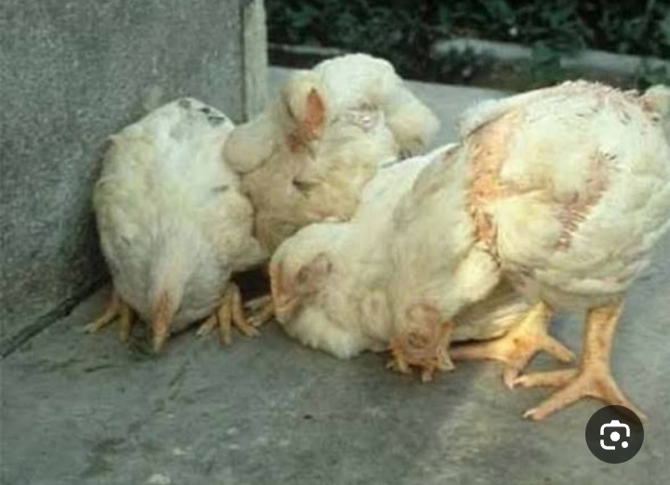
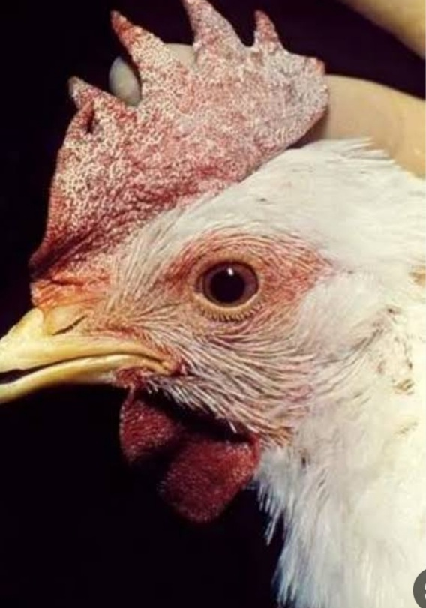

Slide 9
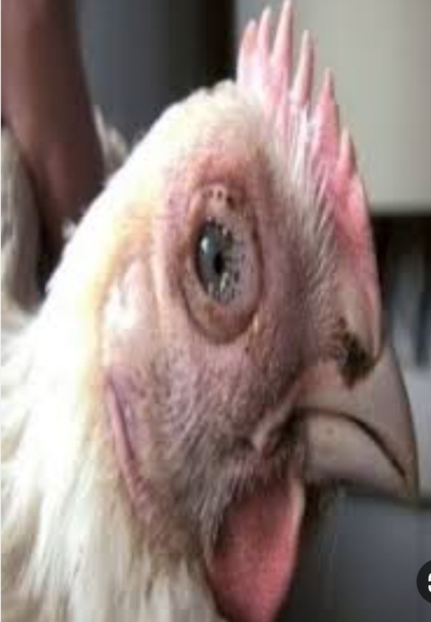

Slide 10
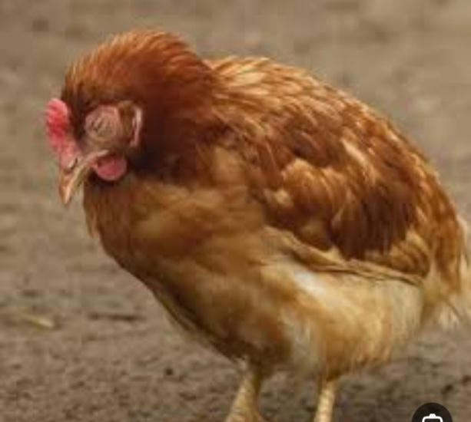
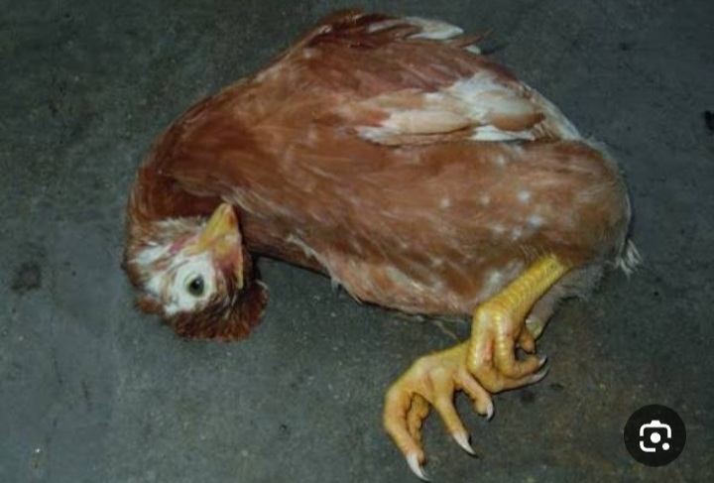
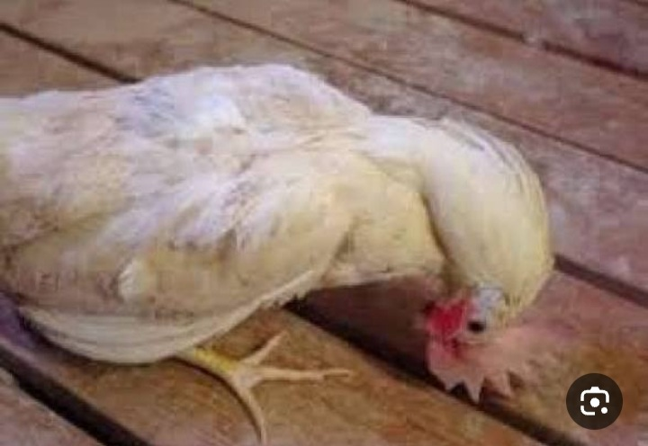

Slide 11
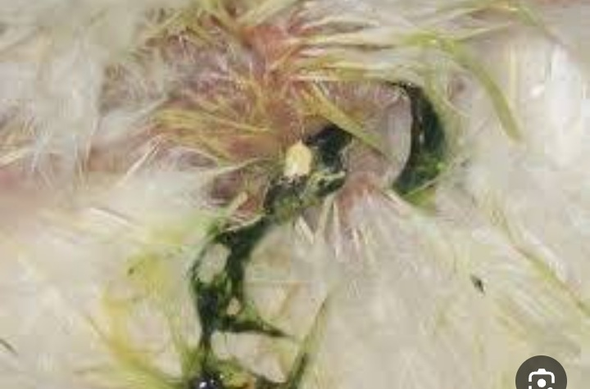
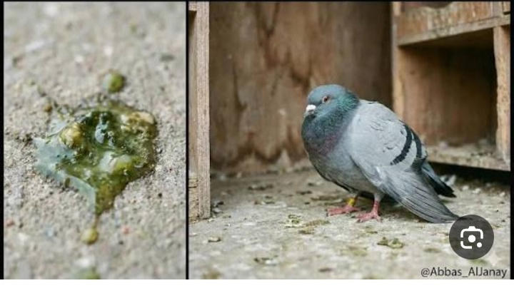

Slide 12
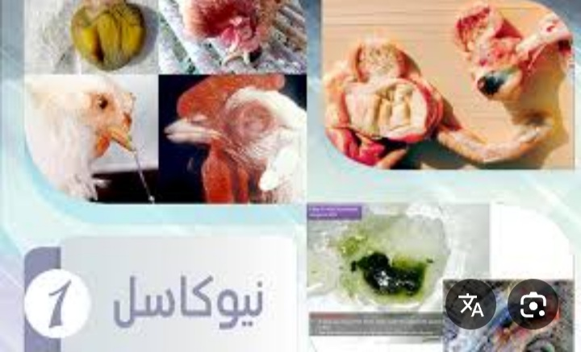
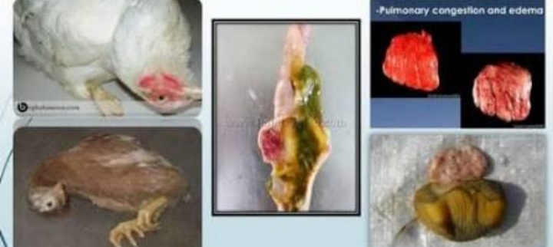
الصفة التشريحية: تختلف في شدتها وامتدادهاوفقاً للصورة المرضية.
فعندما تكون الإصابة شديدة وسير المرض سريع يحدث نزف تحت الجلد وعلى الأغشية المخاطية والقلب
وفي حالة الإصابة الأقل حدة نلاحظ:
-التهابات ونزوفات في الجهاز الهضمي:
التهاب الغشاء المخاطي للفم- اتساخ المجمع بالاسهال-نزف على الحوصلة – التهاب الغشاء المخاطي للمعدة الغدية وزيادة سماكته مع نزف حول فتحات الحلمات بشكل خاتم ثم تمتد وتلتصق مع بعضها بشكل بقع دموية.
التهاب الغشاء المخاطي للأمعاء الدقيقة ويفقد لمعانه ويصبح رمادي مع بقع دموية
التهاب وتضخم لوزتي الأعور
تنكرز وتقرح الأمعاء الغليظة.
تضخم بسيط في الطحال ويصبح أصفر لامع دهني.

Slide 13
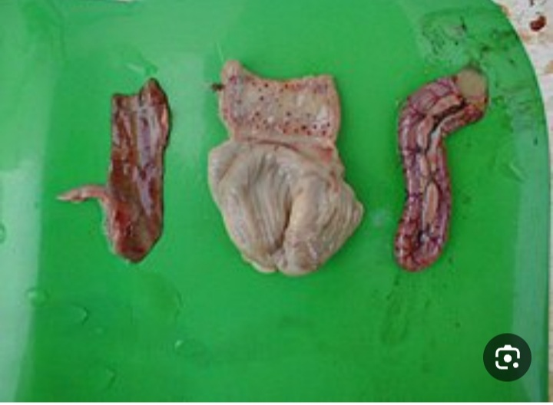
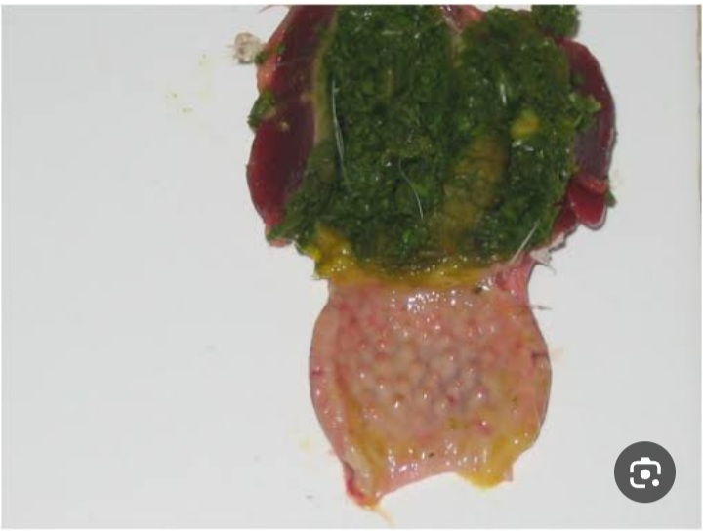

Slide 14
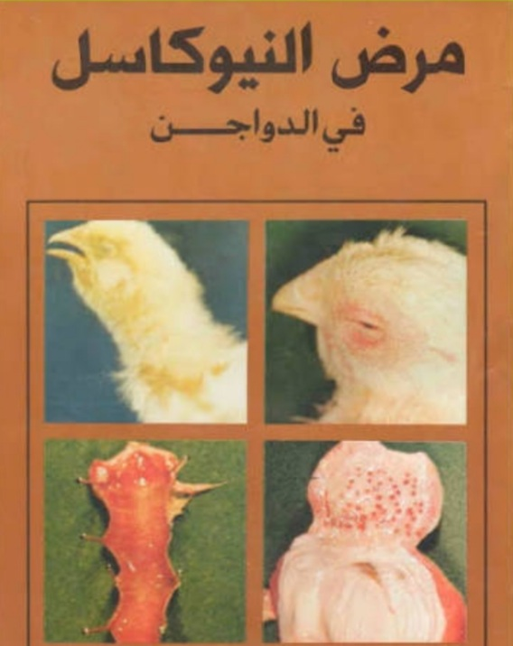
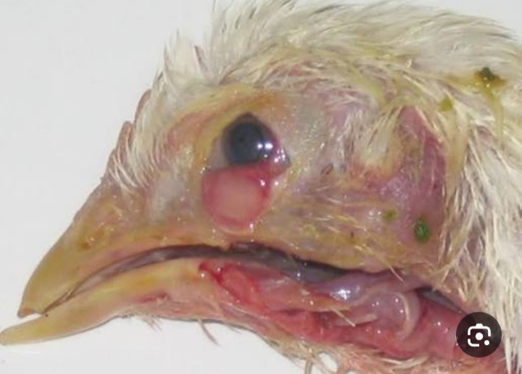

Slide 15
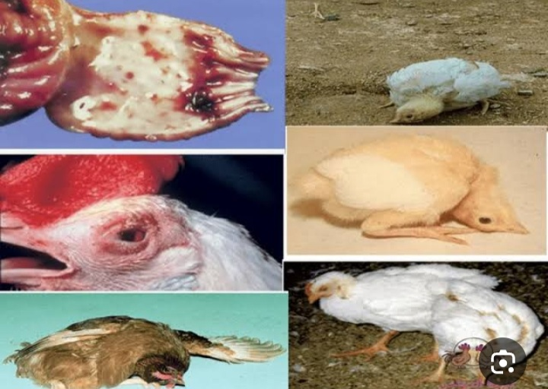

Slide 16
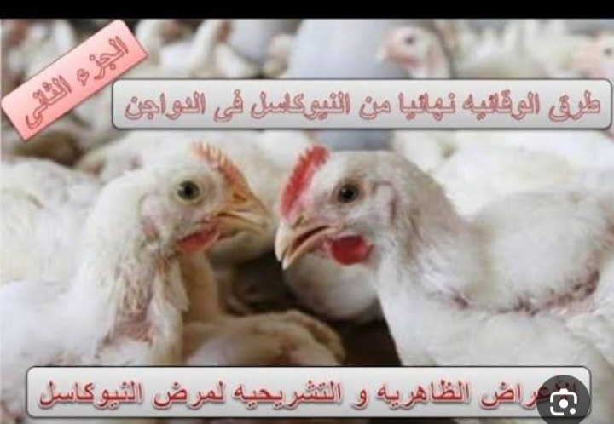
على الجهاز التنفسي:
سوائل التهابية مصلية في المجاري التنفسية العليا والرغامى
نتح لتهابي وتنكرز الرغامى
التهاب ملتحمة العين واحمرارها.
تشخيص المرض:حقلي: أعراض وصفة تشريحية وسير المرض.
مخبري: بأخذ عينات من الأحشاء والدم والكشف عن الأجسام المضادة والزرع النسيجي والحقن بأجنة البيض.

Slide 17
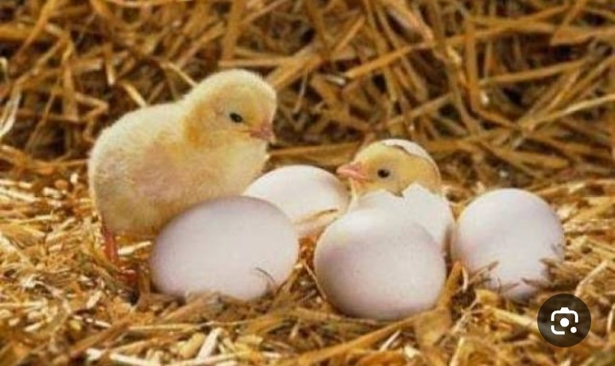
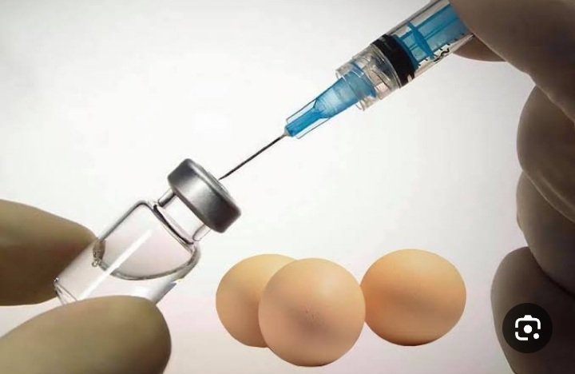
الحقن بأجنة البيض: ويتم بعمر 9-11 يوم حقن الغشاء اللقانقي بكمية 0.1-0.2 مل من الرشاحة ودراسة نسب النفوق والتغيرات واستبعاد الأجنة النافقة. ثم يؤخذ السائل اللقانقي وويجرى اختبار التراص للكشف عن الفيروس. ويستخدم الحقن للعزل وتحديد ضراوة العامل المسبب.

Slide 18
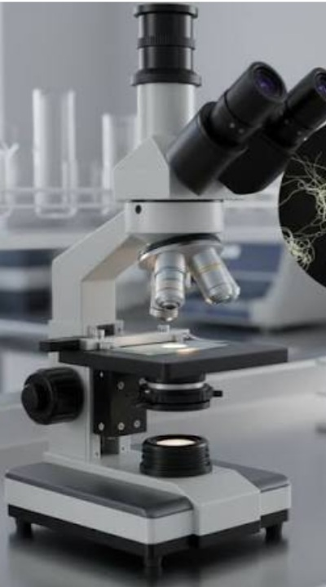
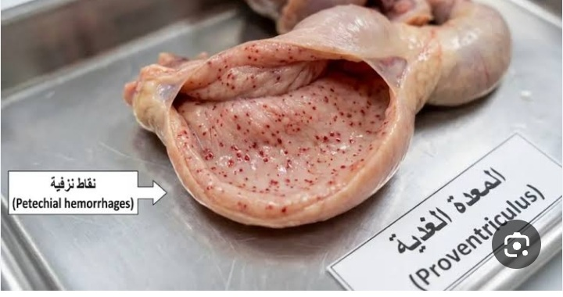
الزرع النسيجي: من خلال دراسة التغيرات التي يحدثها الفيروس في المزارع الخلوية، عند إضافة الرشاحة بتمديدات وتمريرات مختلفة إلى المزارع النسيجية ذات الطبقة الواحدة وهي عبارة عن خلايا ذات منشأ دجاجي أو خلايا كلية صيصان بعمر يوم واحد . ويتم العزل وتحديد الضراوة بمجموعة من الاختبارات المصلية.

Slide 19
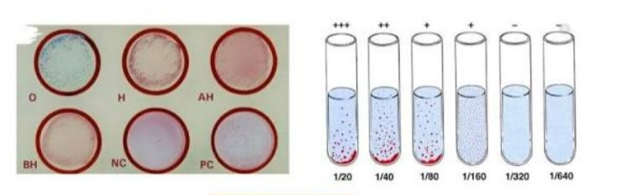
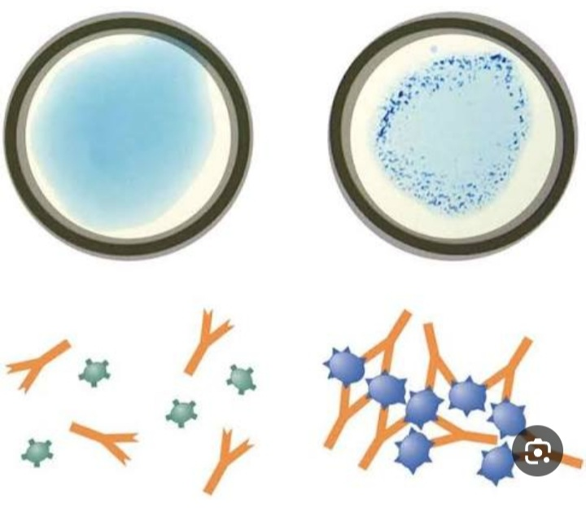
اختبارات المصلية:
1- اختبار التراص الدموي.
2- اختبار منع التراص.
3- اختبار الأجسام الومضائية.
4- اختبار الترسيب في الآجار الهلامي.
5- اختبار التعادل الفيروسي.

Slide 20
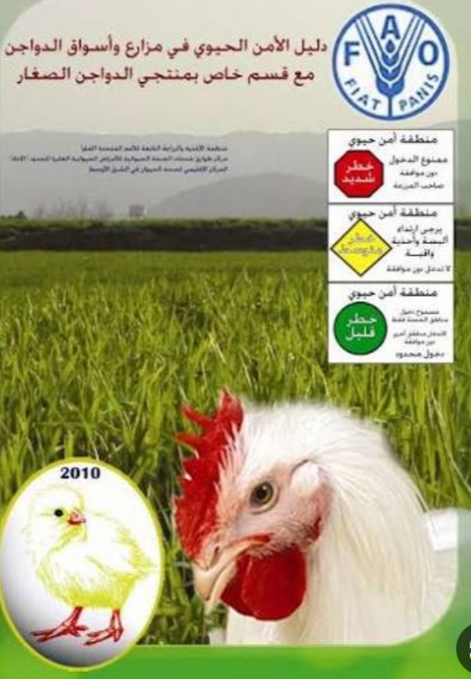
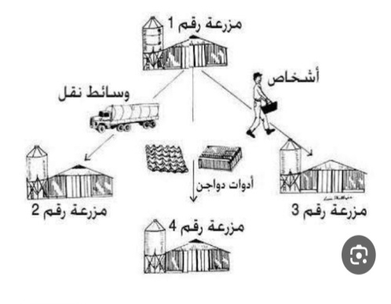
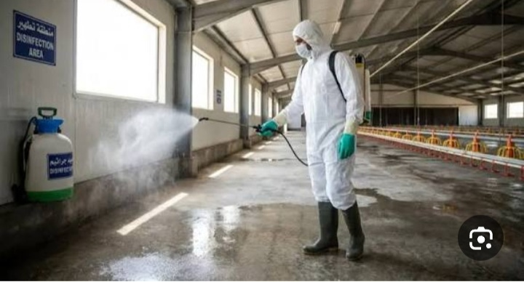
الوقاية:
المزارع الخالية من المرض يجب العمل على منع وصول العدوي بتطبيق إجراءات صحية صارمة وتشديد الإجراءات على نظام العمال والزوار والنقل والعلف والماء والطيور البرية والحشرات
تقليل عوامل الإجهاد من حرارة مرتفعة – غاز الكربون- الأمونيا- فقدان العناصر الغذائية وحدوث عدوى ثانوية.

Slide 21
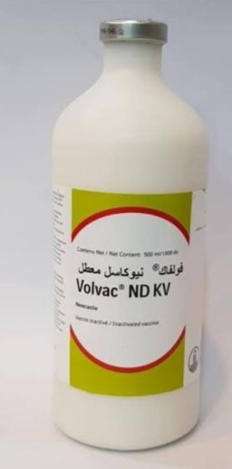
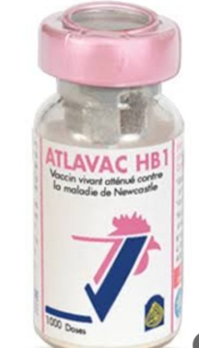
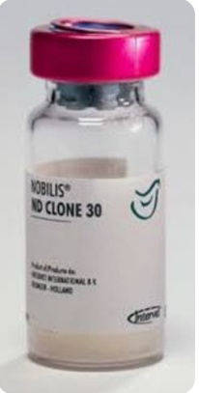
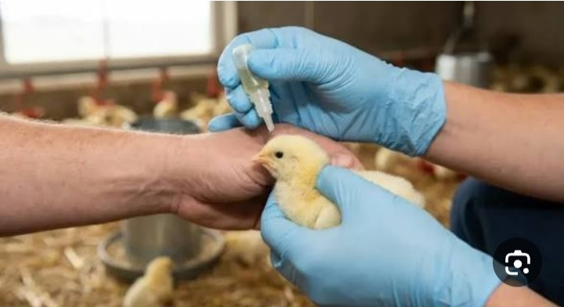
اللقاحات:
1- لقاحات ميتة: يتم حقنها في أجنة البيض ثم قتلها بهدروكسيد الـألنيوم 1.5% أو الفورمالين 0.5%
لقاحات ضعيفة الضراوة: وهي لقاحات من عزولات ضعيفة الضراوة طبيعية أو متوسطة أو ضارية تم اضعافها بزرعها بأنسجة ثدية أو بيض بط أو جرذان مثل B1- - لاسوتا- F –V4 تعطى عن طريق التقطير بالعين أو الرش أو الشرب .

Slide 22
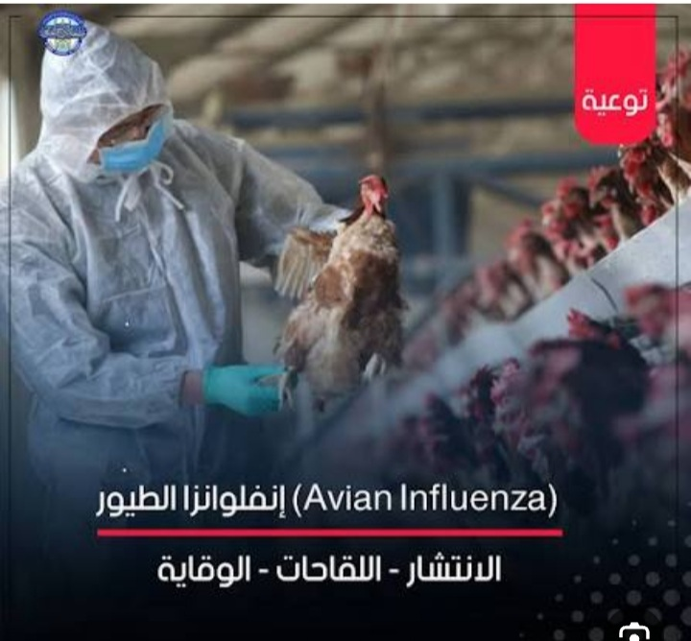
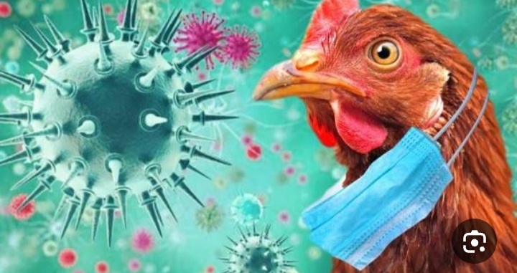
الانفلونزا:
تعريفه: مرض فيروسي يصيب معظم أنواع الطيور بتسمم دموي وأعراض تنفسية وانخفاض مردود خسائر اقتصادية ونسبة نفوق مرتفعة.
المسبب: فيروس من عائلة الفيروسات المخاطية orthomycxovirus
الوبائية والانتشار: ينتشر في معظم بلاد العالم ولا يوجد مايثبت أو ينفي وجوده في سوريا.
قابلية الاصابة: معظم الطيور والدجاج المزركش وطيور الزينة.
قابلية إصابة الدجاج به قليلة.
يصيب الطيور الصغيرة بشكل كبير وخسائرها أكبر.

Slide 23
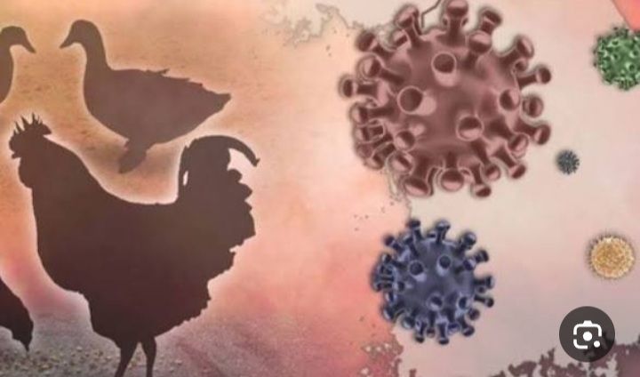
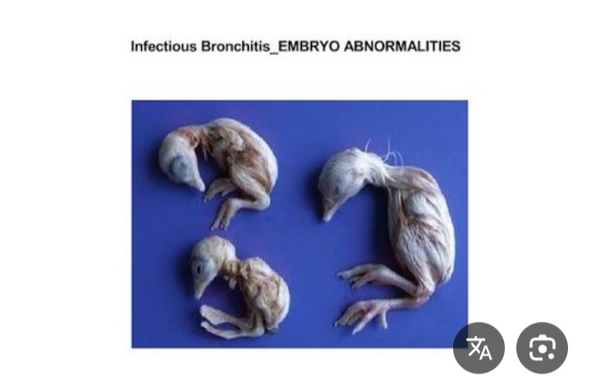
الانتقال: بالعدوى الأفقية: بالتماس والاحتكاك والمخالطة والماء والهواء والطيور البرية والطيور المائية وخاصة البط وأدوات النقل والعلف والتغذية وكذلك الانسان والطيور والحيوان .
العدوى العمودية: غير ممكنة.
الأعراض:
الحضانة من 3-7 أيام والاصطناعية 3 أيام.
الشكل فوق الحاد / لتسممي/: دون أعراض ونسبة نفوق عالية.

Slide 24
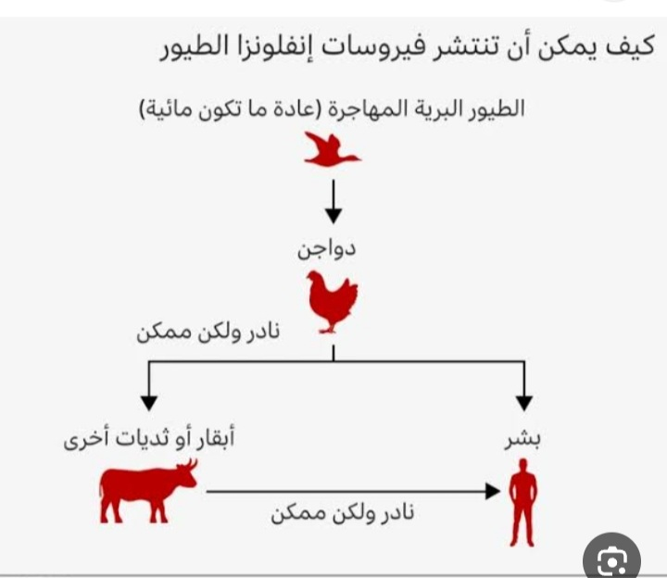

Slide 25
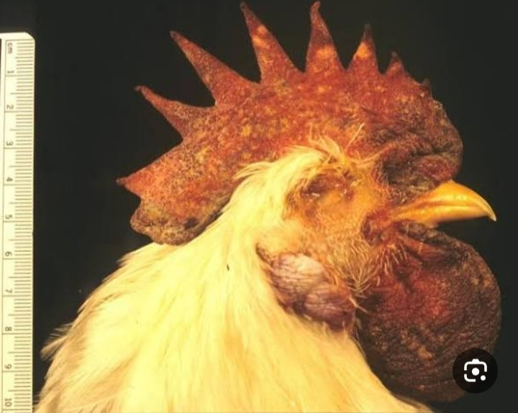
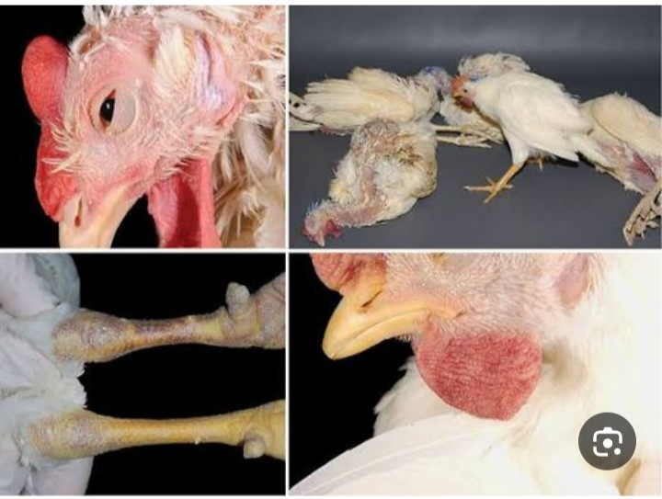

الشكل الحاد التنفسي: أعراض عام + أعراض تنفسية (سيلانات أنفية وافرازات ةالتهاب الجيوب الأنفية والحجاجية واستسقاء العين ويمكن ملاحظتها باللمس وتوذم العرف والداليتين وازرقاقهما.
أعراض هضمية اسهال مائي. وأعراض عصبية: رجفان وشلل جزئي عند البط .
وتغير لون البيض للباهت وانخفاض انتاج.
نسبة الإصابة 50-100% ونسبة النفوق 30-50% ويمكن أن تزداد ف حالة الظروف السيئة والعدوى الثانوية.

Slide 26
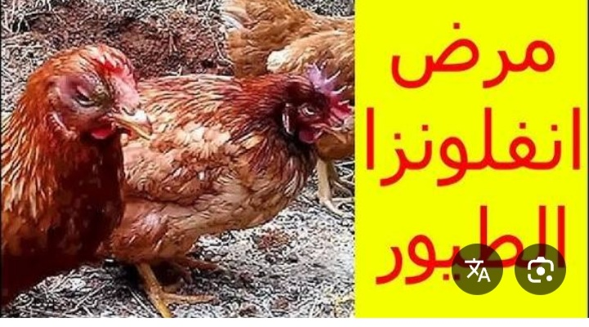
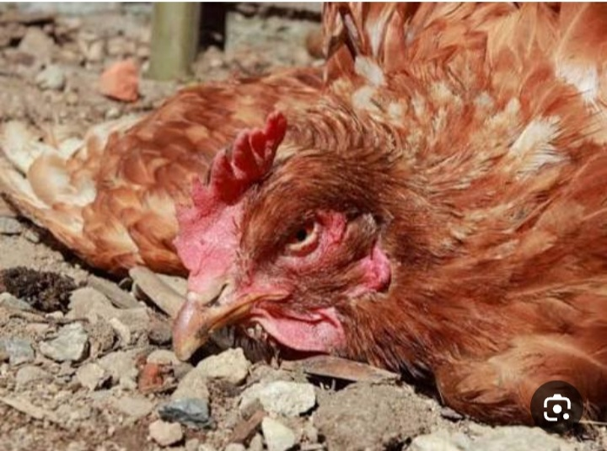
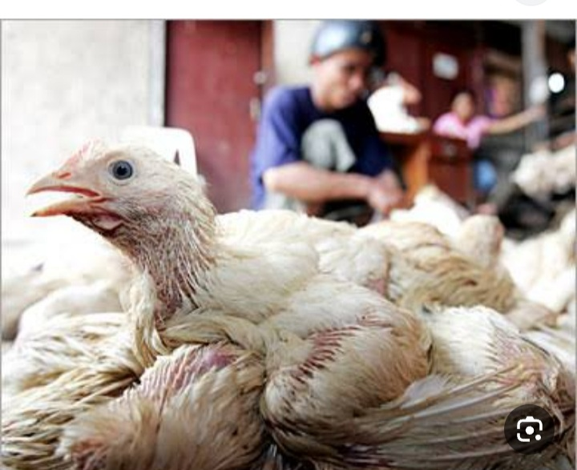
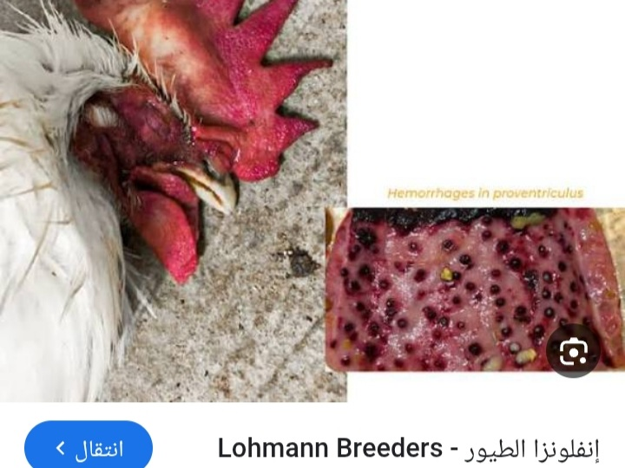
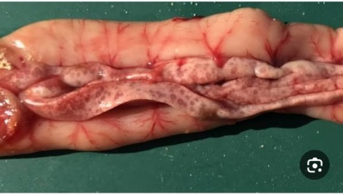

Slide 27
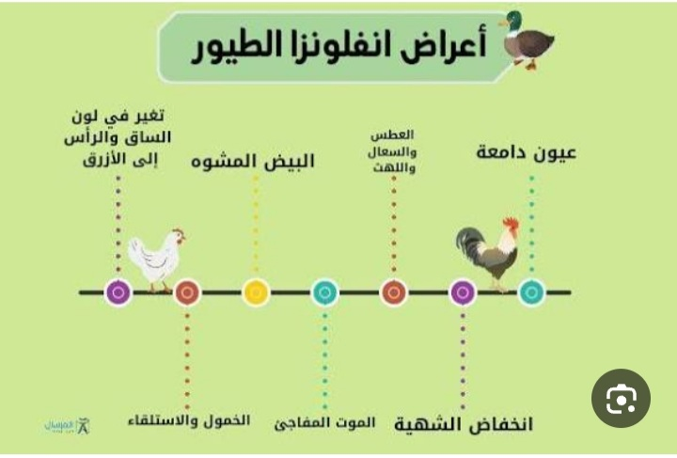

Slide 28
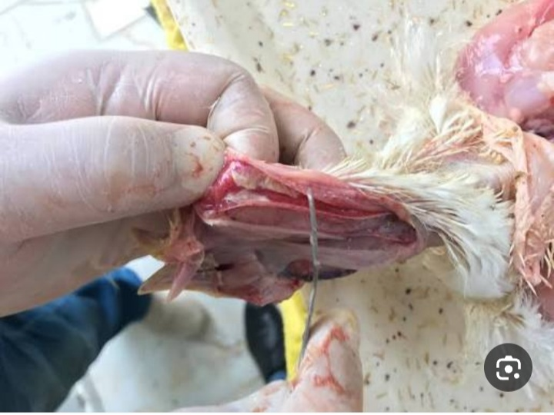
الصفة التشريحية:
1- حتقان ونزف في الأغشية المخاطية للمجاري التنفسية العليا.
التهاب وسوائل التهابية ومواد فبرينية في الرغامي
سماكة الأكياس الهوائية ومواد فبرينية فيها
التهاب رئوي منتشر
التهاب قلب وكبد فبريني
التهاب أمعاء بسيط ونزف ناعم على المعدة الغدية.
التهاب المبيض وقناة البيض وخاصة عند الدجاج المزركش.

Slide 29
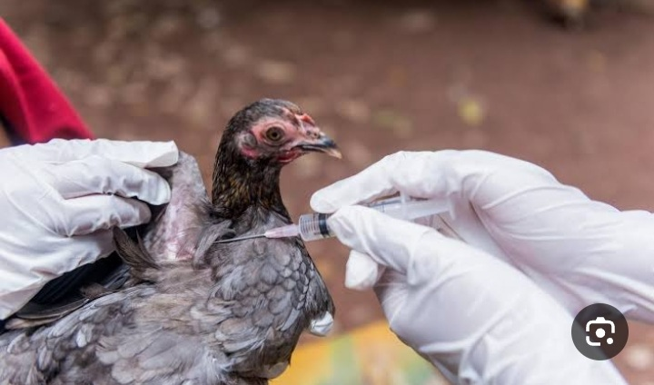
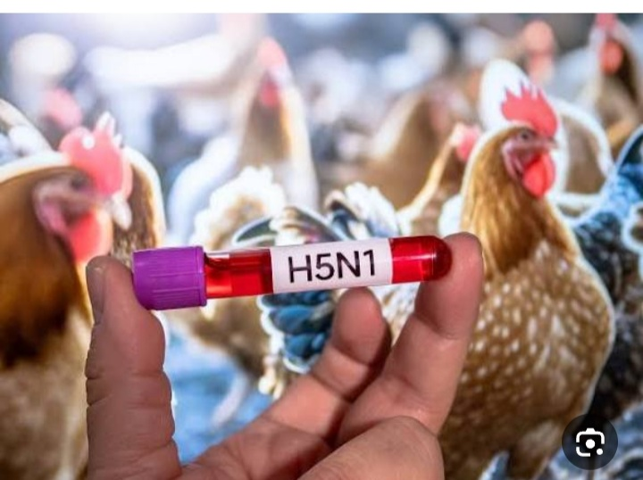
التحصين:
بعد اثبات وجود المرض وتحديد هوية العامل المسبب ويعتمد ذلك على عمر الطير وواقع المرض يعطى اللقاح الحي المضعف وهو عديم الامراضية . واللقاح الميت من العترة H9N2عن طريق الوخز بثنية الجناح بين الفخذ والصدر ويعطي مناعة لمدة نصف عام . يعطى للأمهات والجدود بعمر 6-8 أسابيع
ثم 16-18 أسبوع .
وللصيصان بعمر اسبوع إذا كانت ناتجة من أمهات غير محصنة.

Slide 30
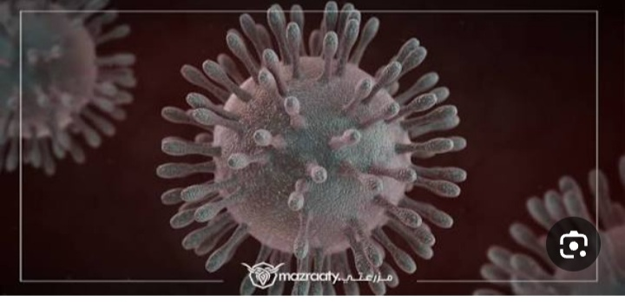
التهاب الشعب الهوائية المعدي / البرونشيت/ IB
هو مرض يصيب الدجاج بأعمار مختلفة ويتصف بنسبة نفوق عالية ولأأعراض تنفسية عند الصيصان وانخفاض انتاج البيض وتغير شكل وحجم البيض عند البياض
المسبب: فيروس يحوي RNA وحيد السلسة من عائلة الفيروسات التاجية كورونا فيرس جنس التاجية وسميت تاجية لأنها تشبه ورقة عباد الشمس.
تواجد وانتشار المرض: هناك دراسات تشير لتواجده في القطر العربي السوري.
قابلية الإصابة: الدجاج حساس له وخاصة الصيصان بالأعمتر الصغير وكان يسمى التهاب الشعب الهوائية عند الصيصان. بالإضافة للبياض .
طرق الانتقال: بالعدوى الافقية والتماس المباشر والاحتكاك بين الطيور المريضة والسليمة والافرازات والسيلانات والماء والهواء لمسافات قصيرة والعلف والنقل والحشرات والطيور والانسان
العدوى العمودية: اختلف الباحثين في ذلك ولكن غالبا العدوى المنتقلة من الأمهات للبيض لا تخرج تنفق الأجنة قبل خروجها.

Slide 31
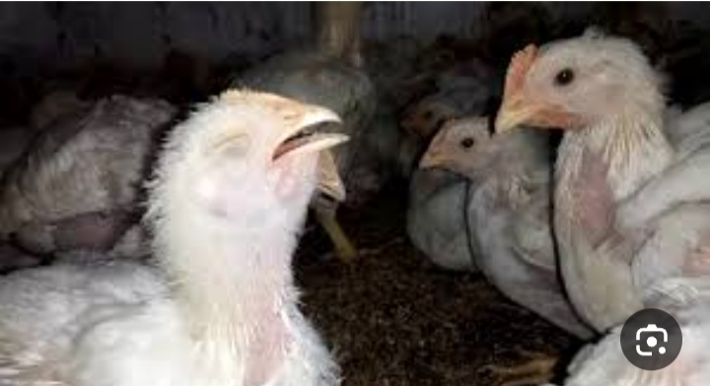
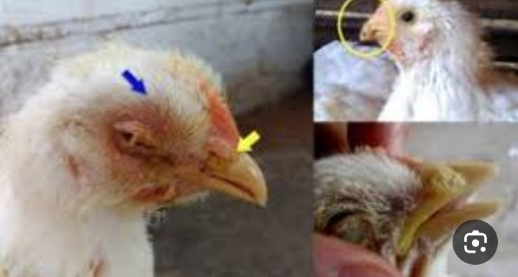
فترة الحضانة: 3 أيام وفي العدوى الاصطناعية 18-36 ساعة وتتميز الأعراض ب:
الطيور أقل من 6 أسابيع: أعراض عامة + أعراض تنفسية(افرازات وسيلانات خراخر سعال عطاس والتهاب جيوب أنفية وحجاجية وافرازات دمعية وسيلانات ويرتجف لطائر بعد كل زفير.وينفق خلال اسبوعين بانسداد المجاري التنفسية والشعب الهوائية بالنتحات الالتهابية.
في الطيور الأكبر من 6 أسابيع: أعراض تنفسية فقط.

Slide 32

في البياض: انخفاض انتاج البيض أو توقفه نتيجة تأثير الفيروس على مركز الحرارة وبالتالي التأثير على الأعضاء الداخلية وفقدان الشهية وخلل المبايض. ونسبة الفقس تنخفض لموت الأجنة بنسبة كبيرة. مع تورم العرف والداليتن عند البياض.
واذا كانت الاصابة بعمر مبكر عند التبويض يكون البيض مشوه صغير الحجم. والبياض مختلط بالصفار وعليه تنكرزات.
وبالغالب يترافق هذا المرض ع الميكوبلاسما.

Slide 33



Slide 34


الصفة التشريحية
الدجاج أقل من 6 أسابيع:
- تغيرات في المجري التنفسي و والجزء السفلي من القصبة
تغيرات التهابية ورشوحات وتكاثر خلوي ونزف
تغيرات التهابية في الجزء العلوي من القصبة.
التهاب رئوي مع استسقاء وتوذم نسيج الرئة.
التهاب الأكياس الهوائية والجيوب.
التهاب وتضخم ونزف في الكلية.
(الشعب الهوائية مملوءة بنتح التهابي ووهو سبب النفوق)
في الدجاج البياض المبكر: تغيرات في قناة البيض على شكل ( قصر من ثلث للنصف+ تضيق+ سماكة + انغلاق منطقة القمع).
في الدجاج البياض الكبير: يكون المبيض منكمش مع الأغلفة المغلفة له .
التشخيص التفريقي: ILT + الرشاشيات+ الميكوبلاسما.

Slide 35

الوقاية والعلاج: لقاحات حية مضعفة التي يستمر فيها الويباء ويستوطن ولابد من تحديد هوية الفيروس وعزله.واللقاحات هي:
VAC1: وهو لقاح H120 بالأيام الأولى عندما تكون المناعة الأمية ضعيفة. وهو ضعيف يعطى بماء الشرب أو التقطير بالعين بعمر 3 أسابيع
VAC2 وهو لقاح H52 وهو أقوى من السابق ويعطى بعمر 3-4 أشهر بالشرب ويجب إعطاء الصادات الحيوية لأنه يسبب رد فعل التهابي ونشاط الميكوبلاسما أذا كانت ظروف التربية والتغذية غير جيدة.

Slide 36

التهاب الحنجرة والرغامى المعدي:
مرض فيروسي شديد السراية يصيب الدجاج بأعراض تنفسية.وتتوقف شدة الإصابة على العمر والظروف العامة وضراوة العامل المسبب
اكتشف عام 1925 و1931ؤ من قبل TITESLIER ,MAY وفي بريطانيا عام 1935 بعد اكتشاف نظام المعالف الآلية.
المسبب: فيروس جنس القوباء من عائلة القوباء وهو هو ينتمي لل DNA مغلف مضاعف السلسلة. 120 150 نانومتر.
التواجد والانتشار: يعتقد بوجوده في سوريا.
قابلية الإصابة: الدجاج هو العائل الرئيسي للمرض كما يصيب الفزان وغالباً من عمر 10 أسابيع حتى بداية الانتاج ويرتبط المرض بضراوة العامل المسبب والعمر والظروف العامة.
طرق الانتقال والعدوى: بالعدوى الأفقية: بالاحتكاك والمخالطة بين المريضة والسليمة وغير مباشر بالأدوات والماء والعلف والانسان والطيور والحشرات والطيور التي تشفى تبقى حاملة للمرض.

Slide 37
الأعراض: الحضانة من 4- 10 أيام وتختلف الإصابة حسب ضراوة العامل المسبب والعمر والظروف العامة.
الشكل فوق الحاد | شكل حاد | الشكل المعتدل
إصابة كامنة تسيطر دون أعراض. نفوق 50-70% | أعراض عامة مع افرازات دمعية وأنفية مصلية ثم تزداد كثافة وتصبح قيحية وتختلط بالعلف يصاب بعطاس وسعال ولهاث وضيق نفس مع مد رقبته للأمام وفتح فمه لادخال أكبر كمية من الهواء.وفي الزفير يخفض رأسه ويغلق عينيه. وعند السعال يخرج القشع وهو افرازات مخاطية مدممة ويزرق العرف والداليتين ويحدث النفوق بعد أن يجلس الطائرو يمد رقبته ويحدث النفوق خلال يومين نسبة النفوق 60-80% | توضع فبريني في الملتحمة تزداد سماكة الملتحمة مع نسيج ضام فتصبح بحجم حبة اللوز والتهاب الجيوب الأنفية والحجاجية . وانخفاض البيض والفقس والنفوق لا يتعدى 5-10%.

Slide 38


Slide 39

الصفة التشريحية: بالحنحرة والجزء العلوي للرغامى
التهاب مخاطي بسيط في البداية + تهدم ونزف وتنكرز وتمتلى الرغامى والحنجرة بمواد مخاطية مدممة وقطع صفراء متجبنة مخضبة بالدم .
في الشكل المعتدل: احتقان وتوذم نسيج بطانة الملتحمة والتهاب الجيوب الحجاجية. لا يشاهد نزف على الأغشية المحاطية للرغامى في بداية المرض.

Slide 40



التشخيص التفريقي: ILT تتشابه مع ib
والنيوكاسل والميكوبلاسما والجدري .
النيوكاسل: أعراض عصبية وهضمية وتنفسية وتغيرات أعضاء داخلية وتصيب كل الألأعمار ونسبة نفوق مرتفعة
والجدر ي: تاريخ الحالة ومشاهدة الحالات لمرضية والصفات التشريحية
والميكوبلاسما: مرض تنفسي مزمن والأعراض على الأكياس الهوائية.

Slide 41


اللقاحات: حية مضاعفة بالتقطير بالعين أو الشرب أو الأنف بعمر 8-12 أسبوع وتعطي مناعة من 6- 12 شهر

Slide 42

مرض الجمبورو: GD- IBD
مرض فيروسي شديد السراية ، يصيب الدجاج بعمر من 3- 6 أسابيع م
محدثاً تثبيط مناعي وخاصة في الخلايا اللمفاوية في جراب فابريشيوص ، مع تأخ نمو ونفوق معتدل.
المسبب: فيروس ممن عائلة البرنا فيرس جنس بيرنا وهي فيروسات تحتوي على RNA مضاعف غير مغلف (مقاوم للايتر والكلوروفورم ويبقى في الحظائر من 4-5 أشهر.
ويوجد له نمطان مصليان: 1- النمط المصلي الأول المسبب للتثبيط والامراضية الشديدة ويضم ذراري كلاسيكية وشديدة الامراضية.
2- النمط المصلي الثاني: ويضم ذراري عزلت من البط والحبش والدجاج دون أعراض .
- تحتلف لأنماط المصلية في بنية المستضد ويوجد علاقة تصالبية بينها بنسبة 30% أي أن الفيروسات المعزولة من الذراري الكلاسيكية تحمي من العترة المتغايرة.

Slide 43

طرق انتقال الجمبور: بالتماس المباشر والاحتكاك والمخالطة وأدوات النقل والعربات والتجهيزات والماء والعلف والحشرات والديدان والذباب والقوارض والانسان والطيور الطليقة.
لا يوجد إثبات لعدوى عمودية والطيور الشافية لا تنقل الحمات.

Slide 44


الأعراض:
فترة الحضانة 2-3 أيام وتظهر لتغيرات في جراب فتبريشيوص خلال 24 ساعة. وبعد
3 أيام تظهر الأعراض وتبلغ ذروتها في اليومين الخامس والسادس لتختفي نهائياً في اليومين الثامن والتاسع والأعراض التي تظهر هي:
1- نقر المجمع VENT PICKING مع وجود اتساخ في المجمع بسبب الاسهال الملتصق مع الريش .
2-أعراض عامة
3-يرقد الطائر وينكمش رأسه مع رجفان وعدم القدرة على الحركة ثم يغلق عينيه وينفق.

Slide 45

الصفة التشريحية:
- دكانة لون العضلات مع نزيف.
نزف عند قاعدة القلب والأمعاء نازفة فيها مواد مخاطية مدممة.
تتأذى الكليتان وتبهت وتمتلىء الحالبان بأملاح اليوريا البيضاء. وتتضخم بشكل كبير في الاصابات المتقدمة وبعد نفوق الطير .
التهاب وتضخم جراب فابريشيوص على شكل تضخم التهابي ( احتقان وتوذم) حيث يشاهد نضح هلامي أصفر اللون على السطح المصلي مع وضوح التخطيط الطولي على الطبقة الخارجية واللون يختلف من الأبيض إلى الكريمي. مع تضخم الطحال ووجود بقع تنكرزية منتظمة عليه ,
نزيف بين المعدة الغدية والعضلية بشكل شريط داكن أو مزرق.

Slide 46


Slide 47

اللقاحات( لقاحات الجمبورو):
لقاحات حية أو معطلة.
اللقاحات الحية هي لقاحات حية تم إضعافها بالحقن بأجنة البيض أو المزرع لخلوية . وتعطى بالشرب أو الرش أو التقطير بالعين وهي:
1- لقاحات حية ضعيفة الضراوة: تعطي كجرعة أولى ولكل الأعمار وبكل الطرق وهي لا تسبب تثبيط مناعي – ولا تسبب ظهور المرض – تسبب رد فل مناعي بسيط- لا تستطيع اختراق المناعة الأمية القوية.

Slide 48

2- لقاحات حية متوسطة الضراوة: هي لقاحات تسبب إمراضية متوسطة –تخترق المناعة الأمية المنخفضة إلى المتوسطة – تسبب تحفيز مناعي أكثر من السابق – وتسبب تثبيط مناعي في حال غياب المناعة الأمية.
3- لقاحات حية ضارة: تسبب ظهور المرض في القطعان المجهدة – تسبب تثبيط مناعي – تغيرات في جراب فابريشيوص- وتتداخل مع المناعة الأمية- تسبب أعراض مرضية شديدة.
4- اللقاحات المعطلة : حقن تحت الجلد أو بالعضل. بطيئة الامتصاص تبقى لفترة طويلة ومناعة طوبلة الأمد ومن ذراري مقتولة وتستخدم قبل الانتاج.

Slide 49
شكرا للإصغاء
شكرا للإصغاء

